Slide 1
TRƯỜNG TIỂU HỌC PHÚC LỢI
TUẦN 34
Toán
Ôn tập phép cộng, phép trừ trong phạm vi 100 000. T1

Slide 2
KHỞI ĐỘNG
Trò chơi “Truyền điện”.
Luật chơi: Học sinh trong lớp thay phiên đưa ra câu hỏi và chỉ định bạn đưa ra câu trả lời các số, các phép toán trong phạm vi 100 000. Bạn nào nói sai thì bị phạt.

Slide 3
BÀI 77:ÔN TẬP
PHÉP CỘNG, PHÉP TRỪ
TRONG PHẠM VI 100 000

Slide 4
YÊU CẦU CẦN ĐẠT
- Thực hiện được phép cộng, trừ trong phạm vi 100 000.
- Tính nhẩm được các phép tính cộng, trừ liên quan đến các số tròn nghìn, tròn chục nghìn trong phạm vi 100 000.
- Tính được giá trị của biểu thức liên quan.
- Giải được bài toán thực tế liên quan đến phép tính cộng, trừ trong phạm vi 100 000.

Slide 5
Bài 1: Đặt tính rồi tính
639 + 5 246 13 627 – 8 454
45 274 + 9 352 86 769 – 78 495

Slide 7
Bài 2: Trong các phép tính dưới đây, những phép tính nào có kết quả bé hơn 6 000, những phép tính nào có kết quả lớn hơn 20 000?
3 500 + 2 500
4 956 + 1 000
15 000 + 6 000
41 600 - 21 500
9 850 - 4 000

Slide 8
Tính nhẩm các giá trị của biểu thức:
4 956 + 1 000 = 5 956 9 850 – 4 000 = 5 850
3 500 + 2 500 = 6 000 15 000 + 6 000 = 21 000
41 600 – 21 500 = 20 100
Các phép tính 4 956 + 1 000; 9 850 – 4 000
có giá trị bé hơn 6 000.
Các phép tính 15 000 + 6 000; 41 600 – 21 500
có giá trị lớn hơn 20 000.

Slide 9
Bài 3: Tính giá trị của biểu thức
a. 4 569 + 3 721 – 500 b. 9 170 + (15 729 – 7 729)
a. 4 569 + 3 721 – 500
= 8 290 – 500
= 7 790
b. 9 170 + ( 15 729 – 7 729)
= 9 170 + 8 000
= 17 170.
Biểu thức chỉ có phép tính cộng, trừ thì ta thực hiện các phép tính theo thứ tự nào?
Biểu thức có chứa dấu ngoặc thì thực hiện các phép tính theo thứ tự nào?

Slide 10
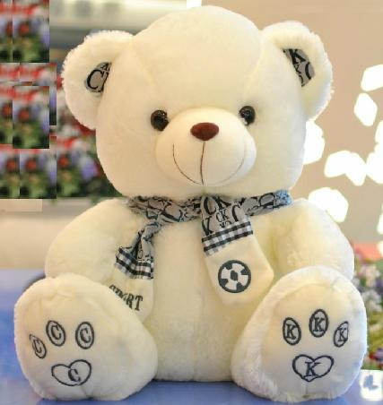
Bài 4: Mai mua gấu bông hết 28 000 đồng, mua keo dán hết 3 000 đồng. Mai đưa cho cô bán hàng 50 000 đồng. Hỏi cô bán hàng trả lại cho Mai bao nhiêu tiền?
Tóm tắt
Mua gấu: 28 000 đồng
Mua keo dánh: 3 000 đồng
Đưa: 50 000 đồng.
Trả lại: ...? đồng

Slide 11
Bài giải
Mai đã mua hết số tiền là:
28 000 + 3 000 = 31 000 đồng
Số tiền cô bán hàng trả lại cho Mai là:
50 000 – 31 000 = 19 000 (đồng)
Đáp số: 19 000 đồng

Slide 12
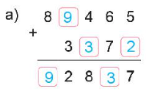
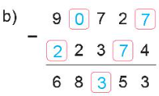
Bài 5: Tìm chữ số thích hợp.

Slide 13
CẢM ƠN CÁC CON
ĐÃ CHÚ Ý LẮNG NGHE

